Slide 1

PRD_브랜드사이트 Adverising_포트폴리오 노출 순서 오류의 건
기획 / IT개발운영팀
SM C&C
2026.03.13

Slide 2
Subject | 브랜드사이트 Adverising_포트폴리오 노출 순서 오류의 건
요청자 | 장다인 팀장님
승인자 | -
작업 담당자 | 여승은, 김성호 이사님
작성일 | 2026-03-13
배포대상 / URL | https://www.smcultureandcontents.com/ko/advertising/portfolio_list.asp
요청내용 | 게시물 노출 순서가 어드민에 설정된 값이랑 맞지 않음 2018년 게시물이 먼저 노출되고 있음
Background | 처음 게시물 2~3개정도는 최근 게시물로 노출되고 있으나 하단 게시물들 모두 2018년께 먼저 노출되고 있음
Etc info
Etc image

Slide 3
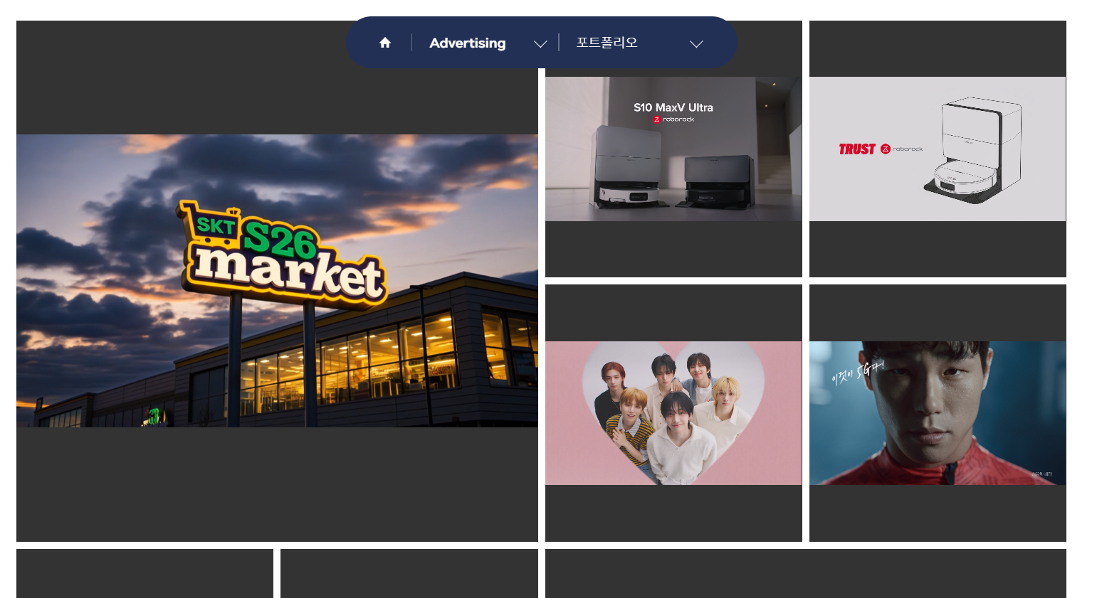
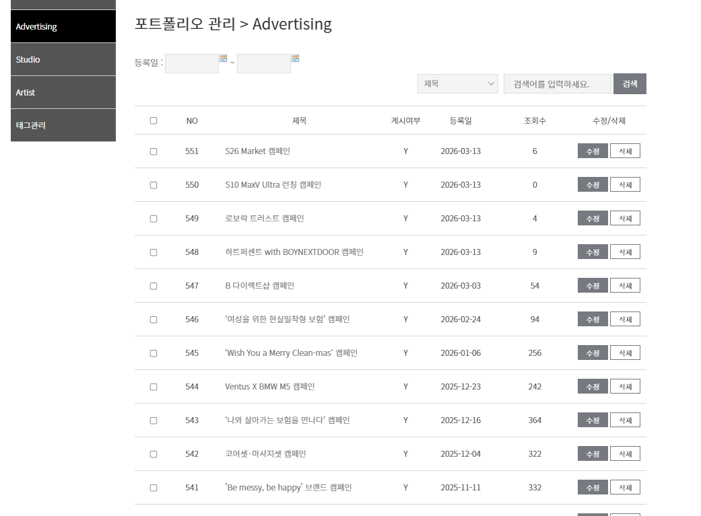

Project
SM C&C 브랜드사이트
Page Name
포트폴리오 관리_스튜디오
Date
2026-03-09
AS-IS |  | TO-BE
 |  | 어드민에 등록된 순서대로 정상적으로 노출
PATH / URL | https://www.smcultureandcontents.com/ko/advertising/portfolio_list.asp ADMIN에 포트폴리오관리 > Advertising
Detail Info | [AS-IS] : 처음 게시물 2~3개정도는 최근 게시물로 노출되고 있으나 하단 게시물들 모두 2018년께 먼저 노출되고 있음 [TO-BE] : 어드민에 등록된 게시물 순서대로 정상 노출

